Slide 1
Animal World
КВН по английскому языку
Составила: Мелешко О.Г.,
учитель МБОУ «Лицей «Сигма» г. Барнаул

Slide 2
Today we will
have fun
play
repeat the words
make stories
read
solve puzzles

Slide 3
Let's divide into 2 teams
Cats
Dogs

Slide 4
Contest 1
Who lives...?

Slide 5
Who lives on the farm?

Slide 6
Who lives in the forest?

Slide 7
Who lives in the house?

Slide 8
Contest 2
Who has...?

Slide 9
Who has...?

Slide 10
Contest 3
Find 10 animals

Slide 11
Who is quicker?

Slide 12
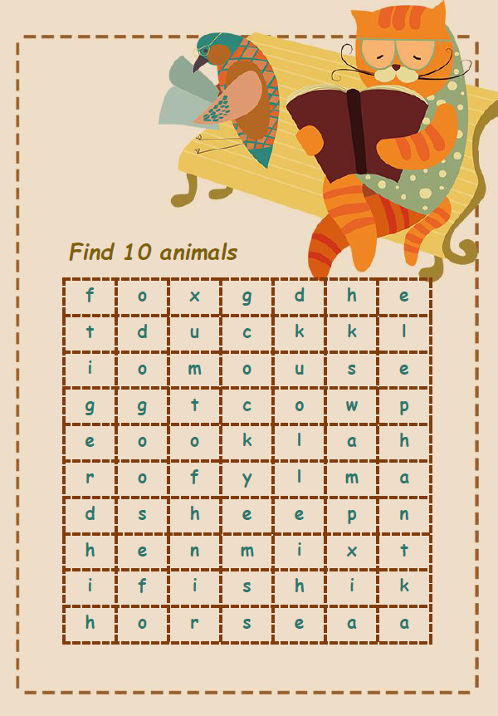

Slide 13
Time to rest
Let's sing and dance!

Slide 14
The Eensey Weensey Spider
The eensey weensey spider went up the water spout.
Down came the rain and washed the spider out.
Out came the sun and dried up all the rain.
Then the eensey weensey spider went up the spout again.

Slide 15
Contest 4
Solve the puzzle

Slide 16
Who is quicker?
0 - crocodile
1 - elephant
2 - fox
3 - hare
4 - frog
5 - bear
6 - cat
7 - horse
8 - giraffe
9 - spider
10 - panda
11 - duck

Slide 17
Contest 5
Make a story

Slide 18
Make a story about

Slide 19
Congratulations!

Slide 20
Thank you

Slide 21
Список использыемых ресурсов
Изображение кошечки
Brown and gray cat, Avatar Steam Cat, Smiling cute cat, white, mammal png | PNGEgg
Изображение собачки
#cute #pup #kawaii #tumblr #interesting #art #heart - Cute Corgi Drawings - Full Size PNG Clipart Images Download (clipartmax.com)
Изображение фермы
png-transparent-the-simpsons-tapped-out-bart-simpson-marge-simpson-pont-du-gard-springfield-bart-simpson-game-building-springfield-thumbnail.png (360×273) (pngwing.com)
Изображение лес
png-transparent-forest-forest-leaf-branch-grass-thumbnail.png (360×332) (pngwing.com)
Изображение дом
png-transparent-white-orange-and-yellow-house-illustration-euclidean-house-element-angle-orange-happy-birthday-vector-images.png (920×800) (pngwing.com)
Изображение игры «Бинго»
png-transparent-bingo-online-bingo-casino-game-lottery-lotto-game-text-easter-egg.png (920×500) (pngwing.com)

Slide 22
Изображение детектива
png-transparent-detective-pikachu-pokken-tournament-pokemon-x-and-y-pokemon-sun-and-moon-pikachu-mammal-carnivoran-dog-like-mammal.png (920×750) (pngwing.com)
Изображение паук
png-transparent-insect-spider-purple-painted-violet.png (920×800) (pngwing.com)
Изображение дети
png-clipart-friendship-day-whatsapp-whatsapp-love-child.png (900×600) (pngegg.com)
Изображение кролика
png-transparent-rabbit-easter-bunny-european-rabbit-white-rabbit-peter-rabbit-watercolor-painting-white-mammal-thumbnail.png (360×533) (pngwing.com)
Изображение лисы
png-transparent-fox-illustration-drawing-animation-cartoon-fox-little-fox-mammal-cat-like-mammal-carnivoran-thumbnail.png (360×360) (pngwing.com)
Изображение котенка и щенка
png-clipart-dog-cat-relationship-puppy-pet-cartoon-animal-cartoon-gray-dog-and-white-cat-illustration-love-cartoon-character.png (900×900) (pngegg.com)
Песня
Аудиодиск «Super Simple Learning, Part 2» ПроизводительReel Picture Productions 2005 г.
публикация – Super Simple Learning, Inc. Аудиозапись №6.

